Slide 1
2t. Undervisningsopplegg om SAKSOFON for barneskolen laget av Siv-Merethe Myhr
Notes:
I dag er det Saksofonen vi skal undersøke nærmere.
(tips: Finn frem alle videoene du vil se i forkant av timen, og se forbi reklamen først, slik at de er klar til elevene skal se dem.)

Slide 2
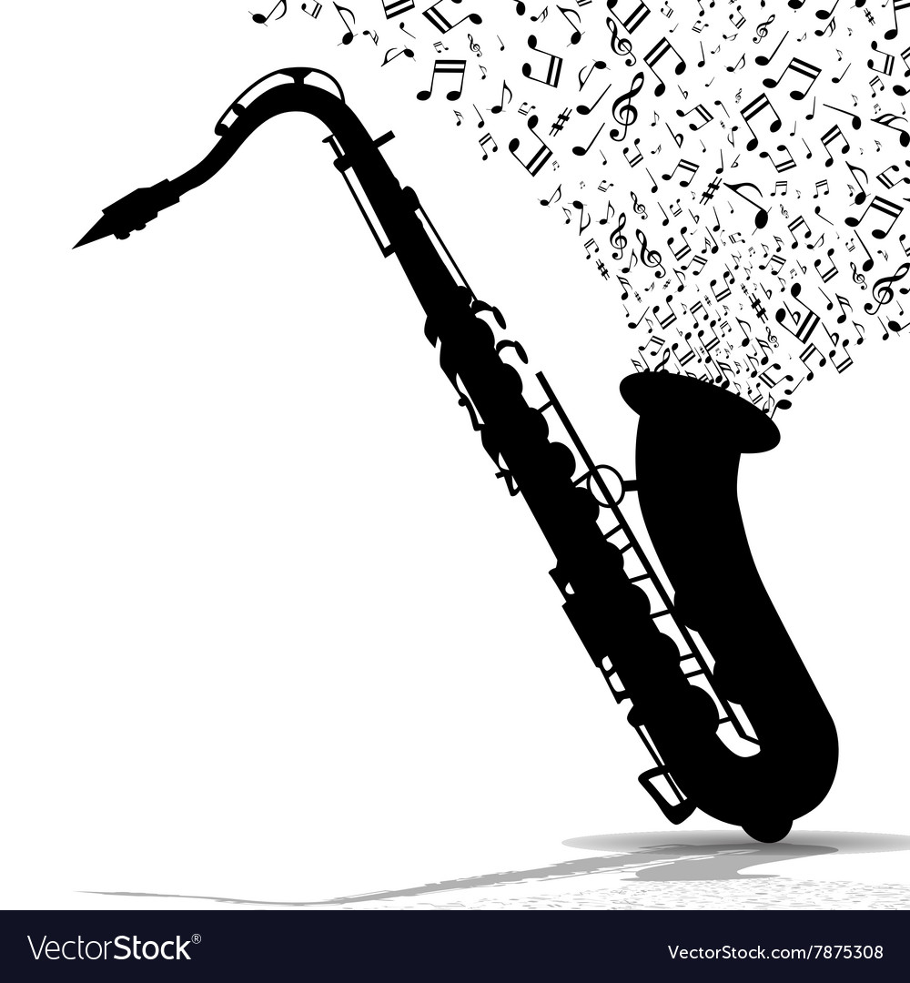
Notes:
Hvor ble den laget? Finnes det ulike typer? Hvor spilles det på saksofon? Hvem spiller? Hva vet vi om dette instrumentene? La elevene få være med og myldre litt – både formulere spørsmål, og fortelle hva de vet og hva de tenker om saksofonen.

Slide 3
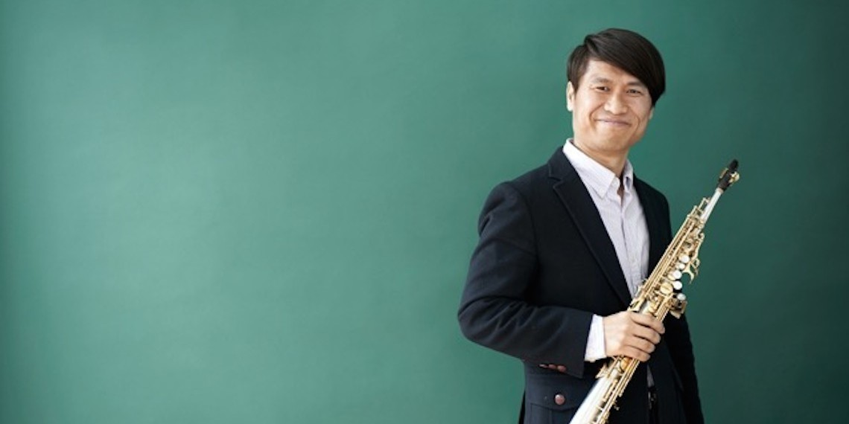
Jong Shim fra Sør Korea
Notes:
(Generelt: før du viser innslagene på YouToube, kan det være lurt å bygge opp en positiv forventning hos elevene ved å fortelle litt om dem som spiller. Jeg har valgt ut dyktige saksofonister, og det er både godt og nyttig å skape en bevissthet hos elevene om at det er mye hardt arbeid som ligger bak mange av musikkstykkene og sangene på YouToube. )
Jong Shim er en mester i å spille på saksofon. Han har spilt i over 1000 konserter, og spilt i land over hele verden. Han dirigerer også selv et eget saksofonorkester, og han har utgitt fire cd er. Det er virrelig verdt å høre på når han spiller. Legg merke til saksofonlyden. Hva kan sies om den? Hva skiller den fra andre instrument?
Musikken starter på 0:28
https://youtu.be/O6GLEHaCsV8
Wikipedia:
«Hey Jude» er en rockeballade som er kreditert låtskriverduoen Lennon/McCartney, men som hovedsakelig ble skrevet av Paul McCartney. Den ble opprinnelig innspilt av The Beatles for dobbeltalbumet The Beatles (White Album), men ble i stedet utgitt som singel. Til tross for sin uvanlige lengde på 7 minutter og 11 sekunder ble «Hey Jude» The Beatles' mestselgende singel. Det ble også innspilt en kortere versjon tilpasset amerikansk radio, som vanligvis avsto fra å spille så lange sanger.
Sangens opprinnelige tittel var «Hey Jules» og ble skrevet for å trøste John Lennons sønn Julian da Lennon og hans første kone Cynthia Powell ble skilt.

Slide 4
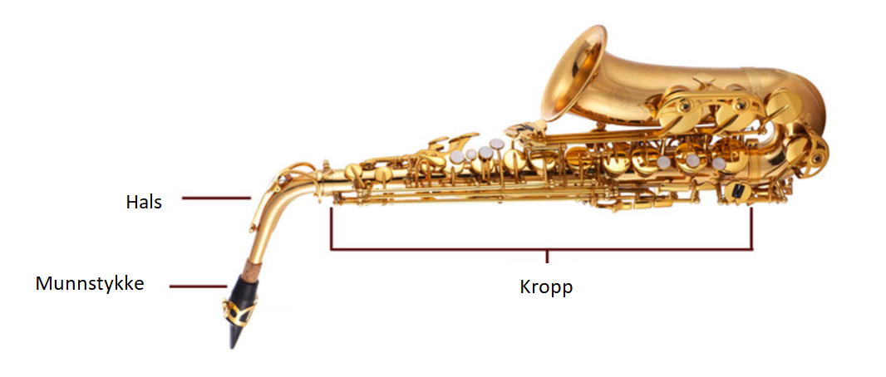
Notes:
Vi starter med litt fakta om saksofonen. Den har tre hoveddeler:

Slide 5
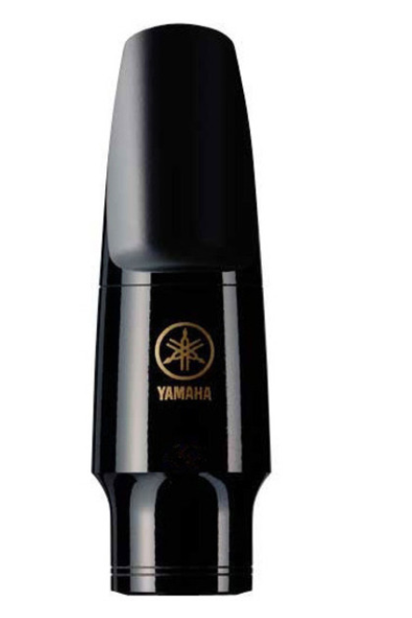
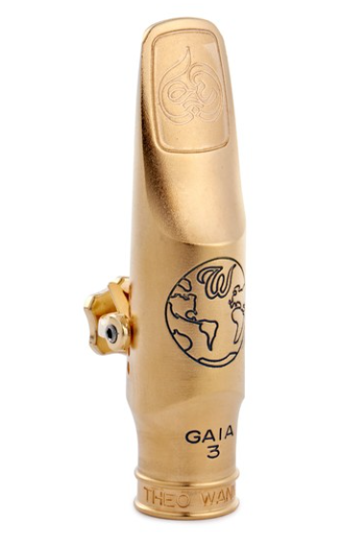
391 kr 8 264 kr
Notes:
Munnstykkene kan være laget i plast, - og være veldig billige, - eller i metall og belagt med gull. Da blir prisen også litt dyrere ☺

Slide 6
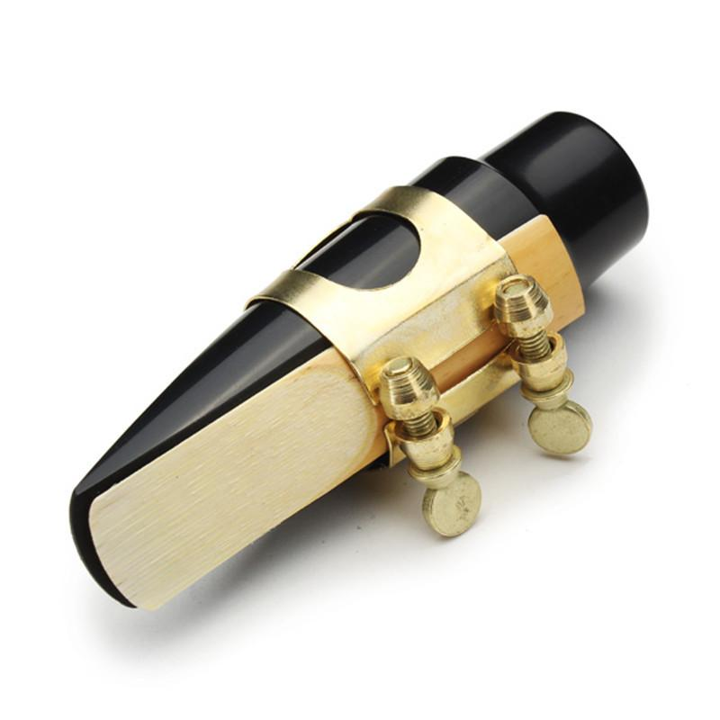
Notes:
Saksofonen er en TREBLÅSER. Høres ikke det litt rart ut når nesten hele instrumentet er laget av metall?
Grunnen er at lyden oppstår ved at saksofonisten blåser luft inn i instrumentet mot et lite "blad", som normalt er laget av bambus. Ettersom lyden kommer fra et stykke tre, er saksofonen altså en treblåser, selv om den utefra ser ut til å være laget fullstendig i metall.
På dette lille klippet vises det – på norsk – hvofor saksofonen er en treblåser. Start på 2:32 - 3:00
https://youtu.be/Eg8EAtZgsQM

Slide 7
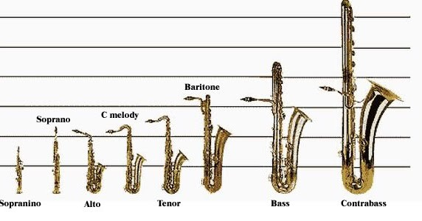
8 forskjellige typer
Notes:
Det er 8 forskjellige saksofoner. Se på bildet og diskuter forskjellene.
Hvordan tror dere lyden er i de forskjellige?

Slide 8
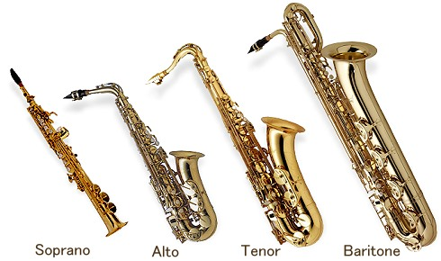
De fire mest vanlige
Notes:
Dette er de mest vanlige saksofonene.

Slide 9
Notes:
Her skal dere få se en som spiller på fem ulike typer. I tillegg til de fire på bildet, spiller han også en sopran saksofon med bue.
Brian Hayes er en multiinstrumentalist fra Australia. Det betyr at han spiller mange forskjellige instrumenter. Alle typer Saksofoner, ulike klarinetter, gitarer og ukulele m.m. Han underviser, komponerer, holder konserter og har spilt inn mange cd’er. Dette er en mann som vet hva han snakker om.
Lytt til de ulike lydene….
(Han forklarer litt innimellom. Kan gjerne starte filmen på ca 0:40. Ta på teksting, så kan du lettere oversette for elevene det som sies. Teksting ligger på ikonet til venstre for tannhjulet ☺. Det er likevel lyden fra instrumentene som er viktigst, så det gjør ikke noe om han prater litt imellom dem. )
https://www.youtube.com/watch?v=EuKu6v6YziM

Slide 10
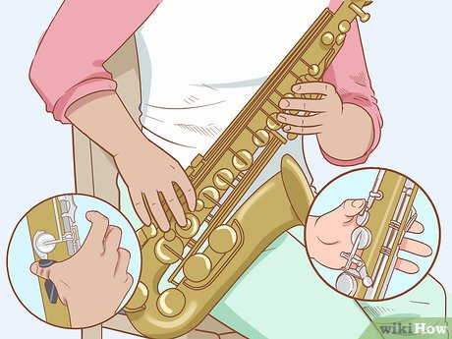
Notes:
Det er 25 hull i en saksofon. Men vi har jo ikke 25 fingre!! Hvordan skal en da klare å spille og bruke alle åpningene?? I dette klippet for dere se hvordan fingrene skal holdes. Ser det vanskelig ut? Jeg tenker det er litt som å lære å sykle: vanskelig når en ikke kan det, men når en først har lært det, så vet en hvordan det skal gjøres. Det er ikke dermed sagt at det er like lett å SPILLE på en saksofon ☺. Det er – som med alt annet – noe en må øve mass på for å bli skikkelig god.
(Det blir forklart på engelsk, men det tenker jeg går fint, for det vises godt hva han gjør. Eventuelt skru ned lyden, ta på teksten og oversett selv. Nedenfor er teksten på engelsk.)
https://youtu.be/8JjiatRtwK4
Hi, this is Troy Roberts. Today we are going to talk about the correct finger place for the alto saxophone. Your first finger is going to go on the B key, which is right here. Your second finger is going to go on the A key, which is right here. In between that we have a little B flat bus key. The third finger is going to go on the G key, which is right above this little finger stack, here. The little finger controls this stack of keys, here. On the right hand, the first finger goes on the F key, second finger goes on the E key, and the third finger goes on the D key. Your little finger on your right hand controls these keys down here, which are the E flat and the low C. That is finger placement, but we also have thumbs and the sides of your hands, which also control keys. The thumb controls the octave key, back here. Your left palm controls the side D, which is high D, E flat, and F. Your left little finger controls this little stack of keys here, G sharp, C sharp, B, and B flat. Your right palm, or side of your hand, controls the side keys here, which is B flat, C, and high E. It is important to remember when you are playing the saxophone you have got all your fingers and thumbs doing their job, it is important to pretend you are holding a couple of tennis balls, to keep your fingers rounded and your palms out so that they are not hitting any keys, side palm keys, by accident. We keep them rounded like you are holding a couple of tennis balls, and that way you can efficiently reach every key you need to.

Slide 11
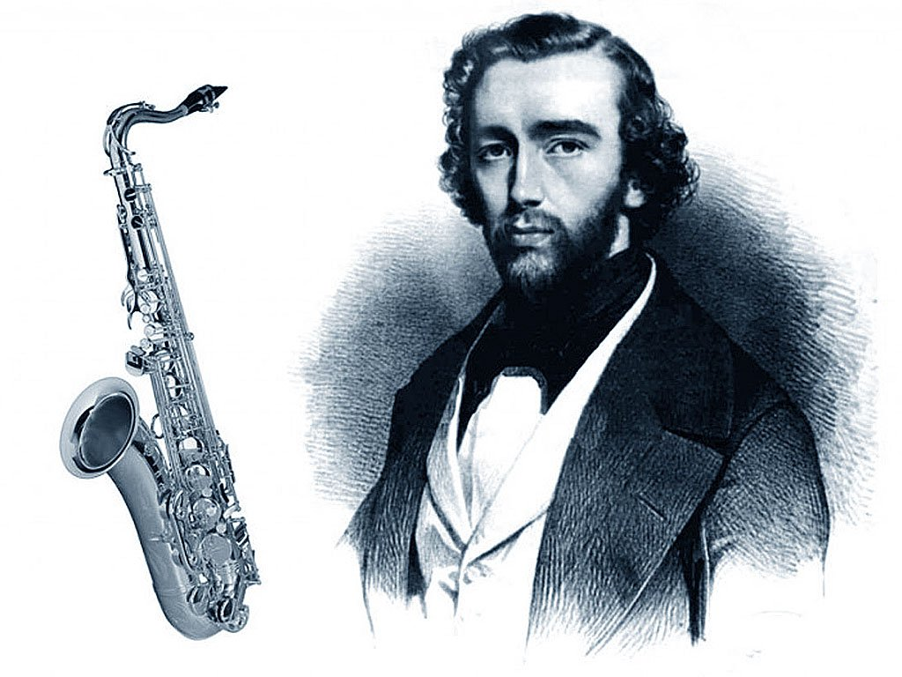
Adolphe Sax
Notes:
Hvorfor heter instrumentet Saksofon? Det er vanlig at en oppfinnelse får navn etter den som har funnet det opp. Slik er det også med saksofonen. Han som oppfant den het nemlig Adolphe Sax. Dermed ble det til saksofon

Slide 12
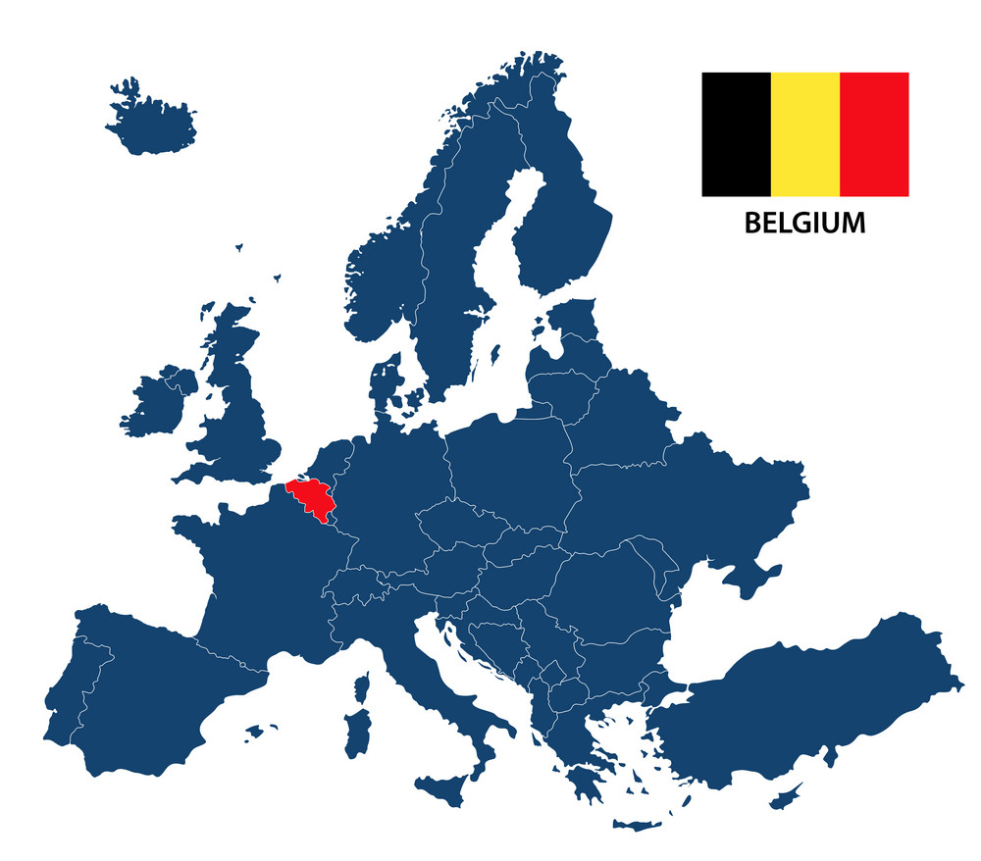
BELGIA
Notes:
Adolphe Sax ble født i BELGIA i 1814. Faren hans var instrumentmaker, så når Adolhpe kom hjem fra skolen, likte han å være sammen med faren og lage sine egne instrumenter.
Da han var 27år gammel, flyttet han til Paris. Det var i den tiden han lagde sin første saksofon. Det ble presentert for verden for første gang på en utstilling i Brussel i 1841. I redsel for at andre musikere skulle kopiere instrumentet turde han ikke vise det frem og spilte bare et kort musikkstykke bak et skjermbrett.
Det er altså 180år siden den første saksofonen ble laget. (2021)

Slide 13
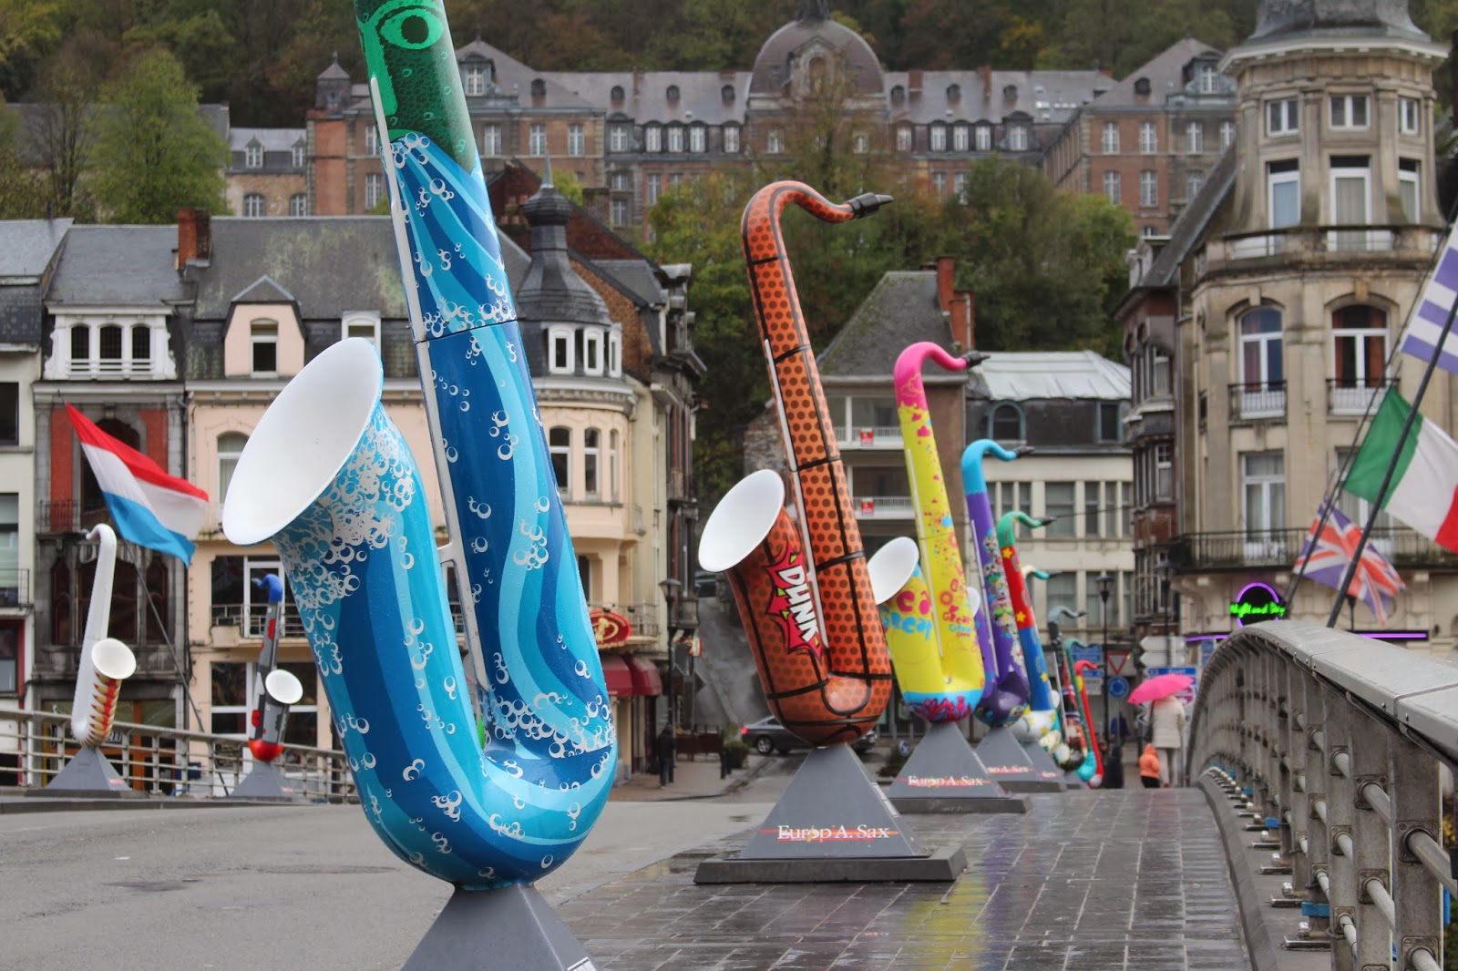
Notes:
I Dinant i Belgia, hjembyen til Adolphe Sax, er det laget mange flotte saksofonstatuer til minne om ham.

Slide 14
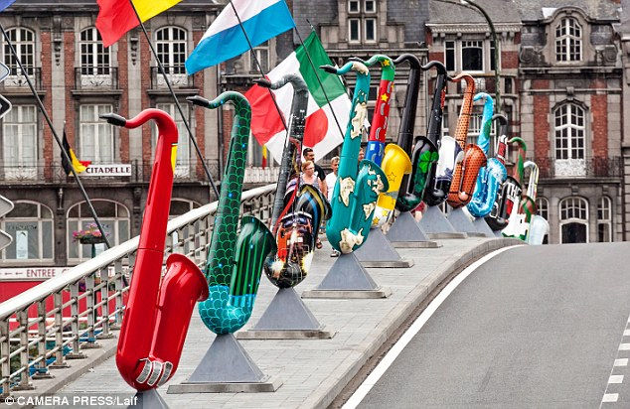
Notes:
Se hvor flotte farger og mønster de har

Slide 15
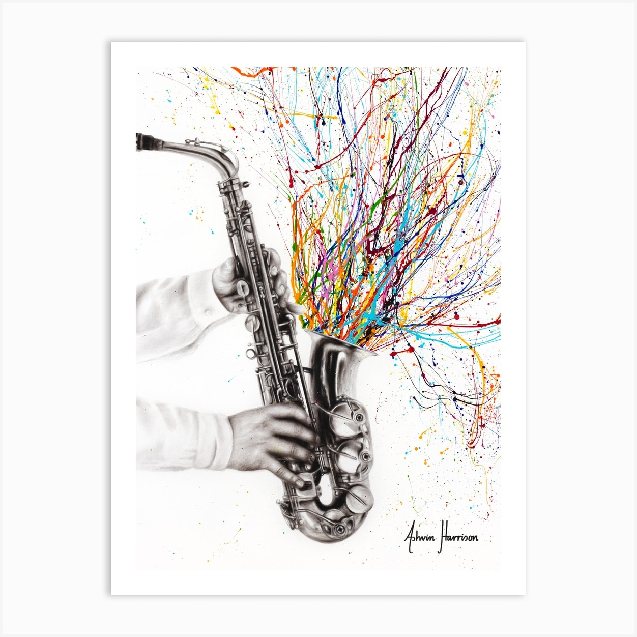
Notes:
Når vi lytter til musikk, får vi gjerne ASSOSIASJONER til noe. Det betyr at vi forbinder (binder sammen) noe med noe annet. F.eks, om noen sier SOL – da tenker en gjerne på sommer og varme.

Slide 16
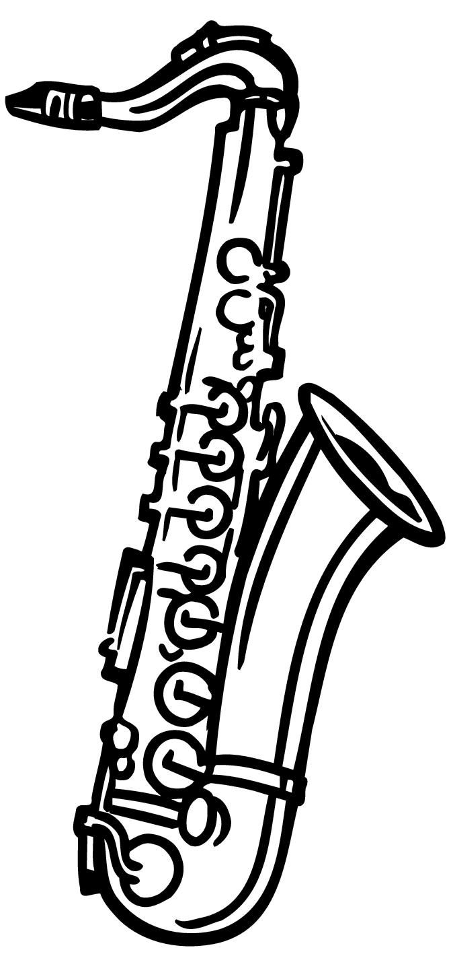
Notes:
Hva kommer ut av din saxofon når du hører på saxofonmusikk?? Nå skal du få din egen tegning. Der kan du fargelegge saksofonen, og tegne det du ASSOSIERER med musikken du lytter til.
I blogginnlegget ligger det et word-dokument med bilde av en saksofon som kan skrives ut til elevene.
Jan Garbarek er kanskje Norges mest kjente saksofonist. Han spilte utmarsjen i bryllupet til kronprins Haakon og Mette Marit. Den kan elevene ha i bakgrunn mens de begynner å tegne. Den første melodien er nok litt fremmed for elevene, men tenker det er spennende for dem å se fra bryllupet likevel. Den andre melodien begynner på 3:40 – og er en gammel brudemarsj.
https://youtu.be/teUA5Q-4aJQ
Eller en kan lytte til FIREPLACE JAZZ direktesendt her:
https://youtu.be/dpyb7W7atKE

Slide 17
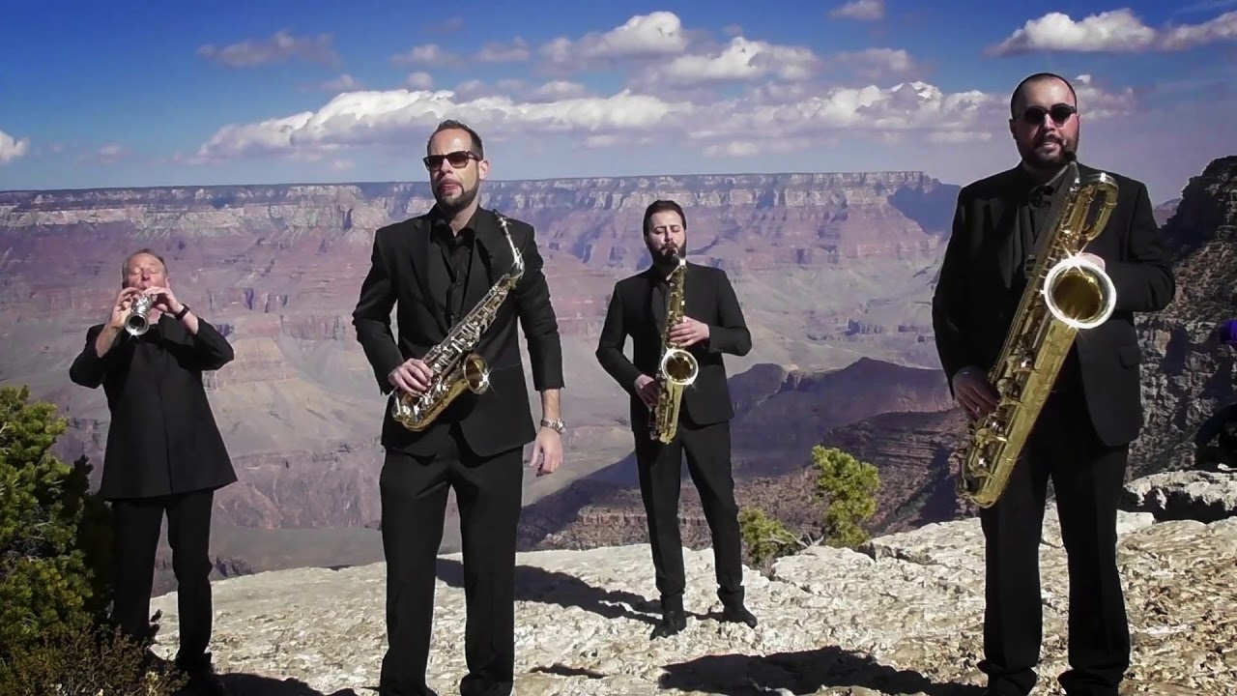
Notes:
Her er en saksofonkvartett (fire musikanter).De spiller et stykke av Vivaldi. Legg merke til fingrene deres ☺
ITALIENSK SAKSOFON KVARTET ved Grand Canyon Arizona - Federico Mondelci sopran, Davide Bartelucci alt, Pasquale Cesare tenor, Michele Paolino Bariton
https://youtu.be/vXzg5tEy2cQ
Alternativer:
https://youtu.be/TOqSpXamaOw
8 unge saksofonister fra Korea som spiller et stykke sammen. Fantastisk flott, men litt vanskeligere å se fingersettingen.
https://youtu.be/2sa5RaiPLm0
9 unge som spiller Vinter av Vivaldi
https://youtu.be/eSeHV6QjE9w
Seth Radman – en ung mann som selv spiller 4 ulike saksofonstemmer. Her vises fingerspillet veldig godt.
https://youtu.be/Q32KnGdG7b0
En kvartett av fire unge damer som spiller Palladio av Karl Jenkins

Slide 18
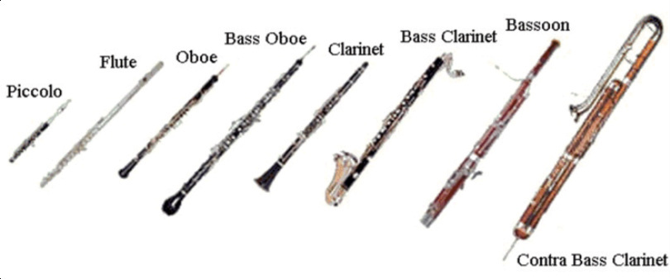
Notes:
Det er ikke bare saksofonen som er en treblåser. Alle fløytene du ser her er treblåsere. De har altså et lite stykke tre i munnstykket. Tverrfløyten (nr 2 fra venstre) blir fremdeles regnet blant treblåserne, men har nå som regel munnstykke i kun metall – ofte sølv. Tidligere var det vanlig at det var laget av tre.
https://youtu.be/Cwfj9Xx2LF4
I denne 2:37 lange videoen, vises 6 ulike treblåsere. En side for barn.

Slide 19
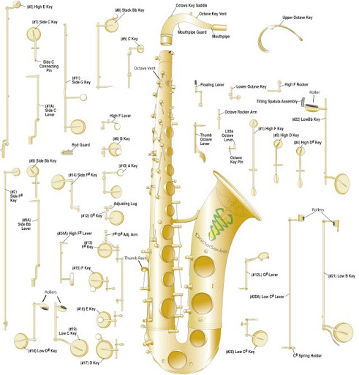
Notes:
Det er veldig mange deler som skal settes sammen i en saksofon. Og før de skal settes sammen skal de jo også lages. Hver del må passe helt nøyaktig inn for at det skal bli et godt instrument. Det er ganske imponerende.
Her er en animasjonsfilm som viser hvordan delene settes sammen. Er det noen som klarer å telle?? (Det er omtrent 600 deler til en saksofon).
https://youtu.be/gNgb0l0VAd4
Det viktigste vises fra 0:40 – 3:30. Om du synes den er litt for lang, kan du ta med dette utklippet.

Slide 20
Notes:
Saksofon spilles oftest samme med andre instrumenter. Karolina og Daniele har spilt inn mange låter sammen, og jeg synes det er både spennende og vakkert å se og lytte til dem. Håper du også vil like dette.
https://youtu.be/gCTCB02X_j0
Her finner du en liste med flere låter. Velg gjerne en som passer din klasse best.
daniele vitale karolina protsenko - YouTube

Slide 21
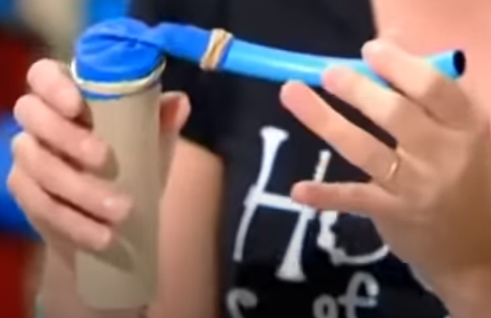
Notes:
Du kan enkelt lage ditt eget blåseinstrument. Det eneste du trenger er et rør (f.eks. tørkerull) en liten bit fra en hageslange, gummistrikk og en ballong.
Filmen startet her på 5:55
https://youtu.be/SkGRzkMgogo?t=354
Nb: for å få lyd må ballongen ligge flatt mot røret. Prøv også å lage 3-4 små fingerhull på fremsiden, og ett bak til tommelen.

Slide 22
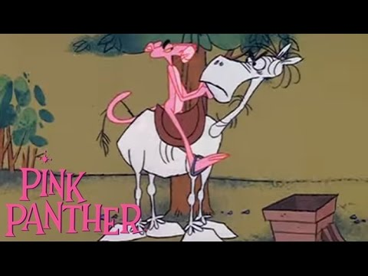
Notes:
Nå er det på tide å bare ha det litt gøy ☺. Kos dere med filmen, og legg merke til musikken i bakgrunnen.
https://youtu.be/N9irl60bduk

Slide 23
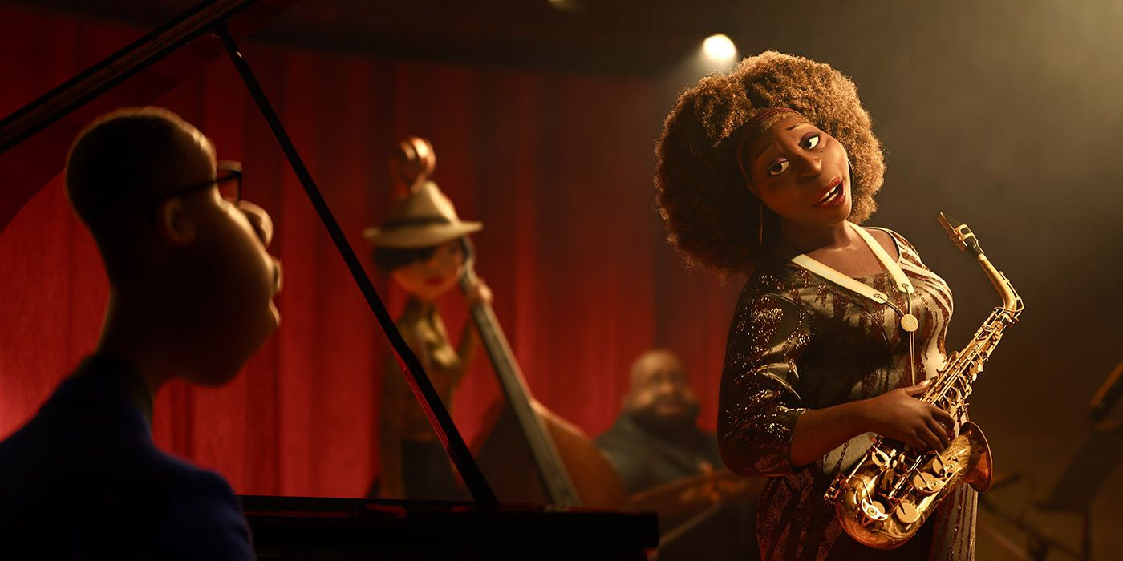
Notes:
Saksofon er ofte forbundet med Jazz, som er en musikksjanger.
Den startet i USA på slutten av 1800 tallet, - kanskje på den tiden tip, tip foreldrene dine levede.
Det som er spesielt med Jazz er at den ikke bare spiller melodien til en sang, men det er som om musikerne leker seg med melodien og gjør den mer levende. Ofte blir den forskjellig fra gang til gang. Det kalles å IMPROVISERE. At en gjør noe nytt og annerledes for hver gang.
Rytmen i jazzen er også ofte annerledes. I stedet for èn bestemt rytme, kan det spilles flere ulike rytmer samtidig.
Det var afrikanske amerikanere som startet med jazzmusikk etter at slaveriet var slutt i Amerika.
I den nye filmen Soul, spiller de mye Jazz. Hovedpersonen Joe Gardner, har en stor drøm om å få være med og spille piano sammen med den berømte saksofnisten Dorothea. Her får vi høre henne spille…
https://youtu.be/m83fP4FD2P8

Slide 24
Notes:
Er det mulig å lage en Saksofon av en gulrot?? Cooper Craze har gjort et forsøk. Her kan dere få se hvordan det gikk ☺
https://www.youtube.com/watch?v=QKTcJmHcJaE

Slide 25
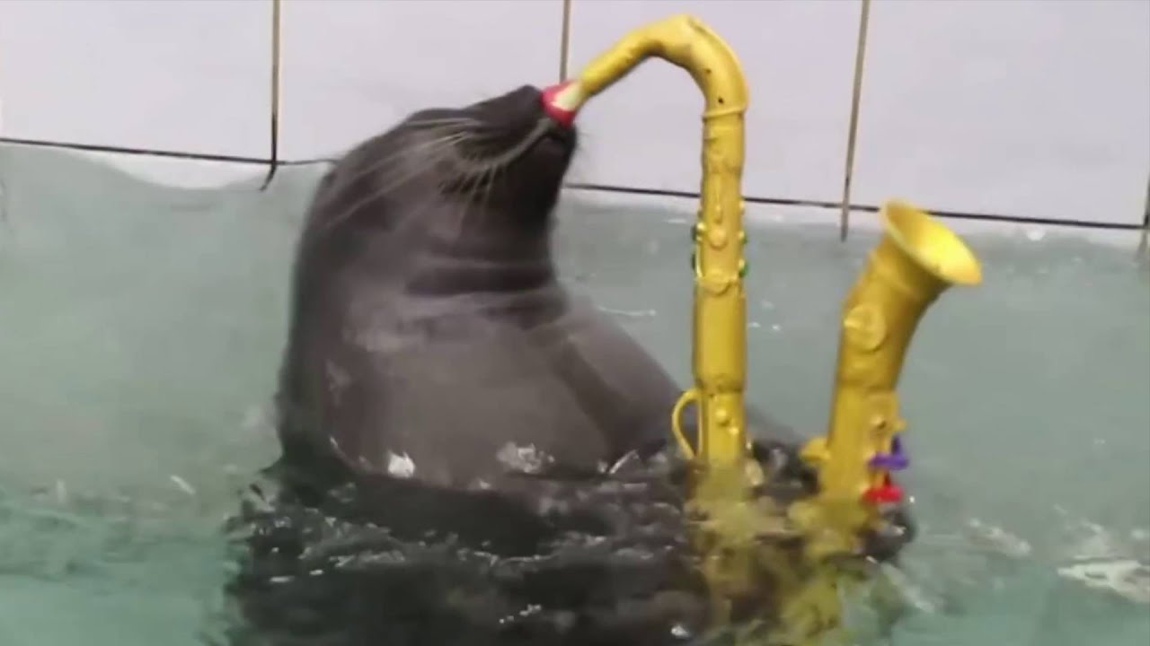
Notes:
Er dette mulig??
https://youtu.be/Ruy8HwzeG8w

Slide 26
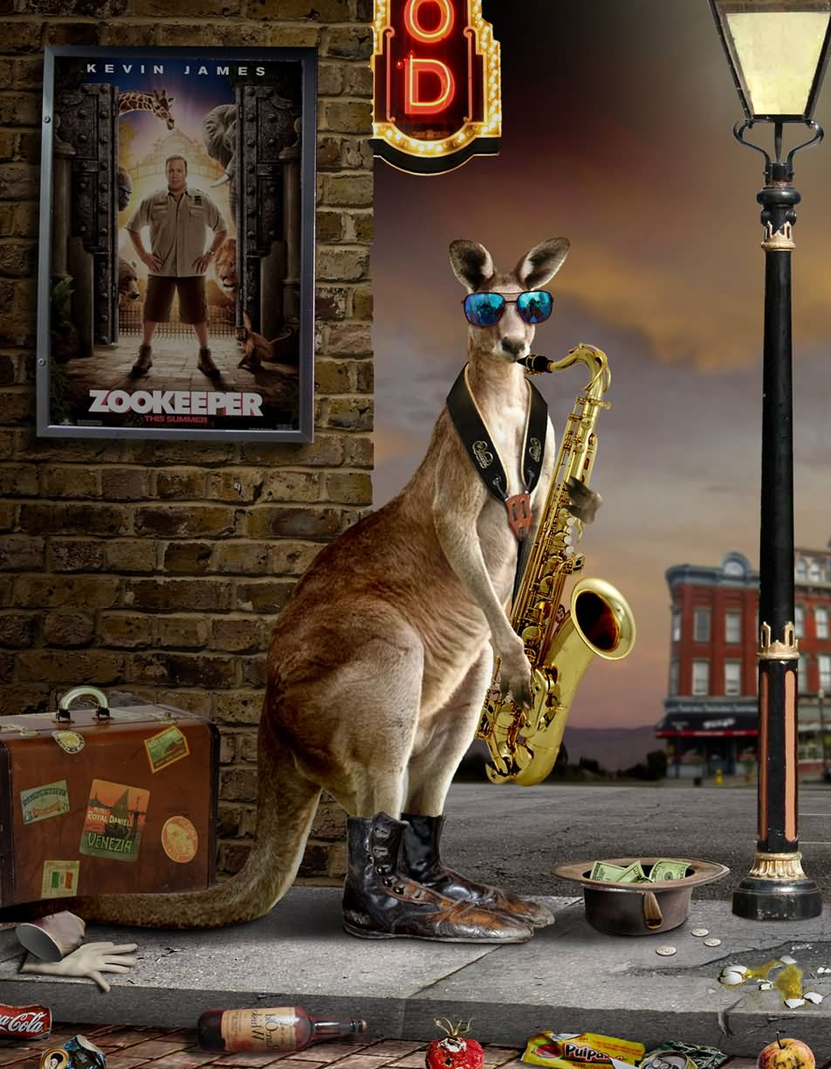
Notes:
Kul type ☺

Slide 27
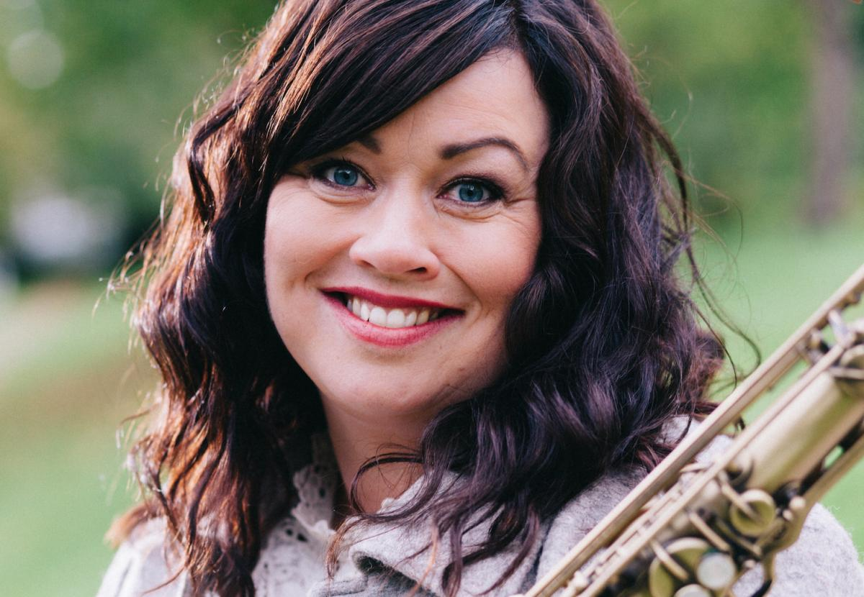
Frøydis Grorud
Notes:
Har du sett Beat for Beat? Frøydis Grorud har vært med i orkesteret til Beat for Beat i over 9 sesonger, og spilt saxofon. Hun har også et eget KAVRTETT orkester. KVARTETT betyr en musikkgruppe på fire, eller et musikkstykke for fire instrumenter. Frøydis har også gitt ut flere cd-er. Hun har spilt inn mange vakre salmer, som hun tolker på sin egen måte. Her skal dere få høre en som heter: Ikke en spurv til jorden.
https://youtu.be/YhGTe0ubJoc

Slide 28
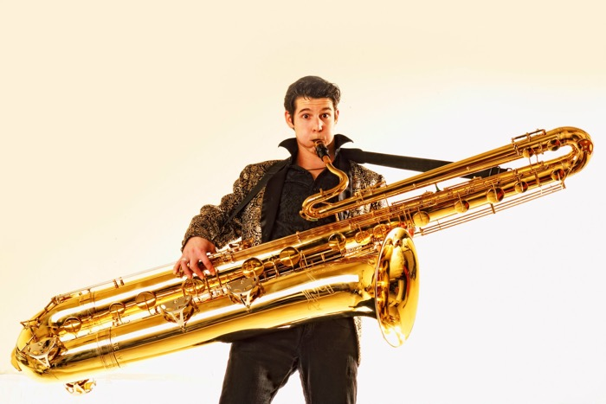
Notes:
Denne er nok ikke så lett å få med seg rundt om kring ☺

Slide 29
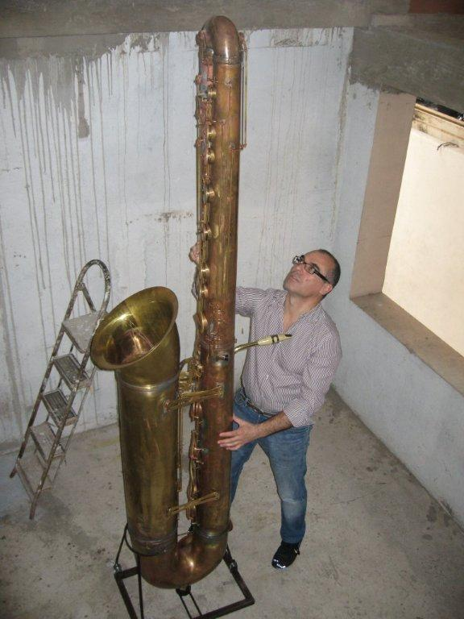
Notes:
Gilberto Lopes har jobbet i 5 år med denne nesten 3 meter høye, og 35kg tunge saksofonen. Den er ikke helt ferdig enda. Saksofonen heter ”Anakonda” (Etter verdens tyngste kvelerslange)

Slide 30
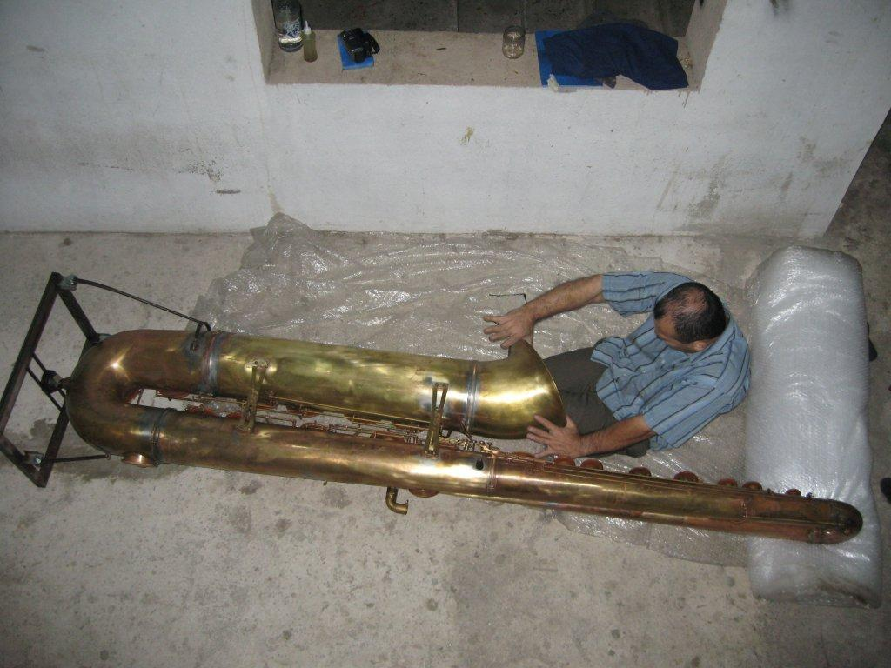
Notes:
Tror du han får plass inni den?

Slide 31
Notes:
Når en skal spille saksofon, må en lære seg noter for å kunne ”lese” hva en skal spille. Det er akkurat som å lære å lese bokstaver, - litt vanskelig til å begynne med, men når en først har lært det, så kan en det.

Slide 32
Notes:
Marcela kaller seg for Lady Sax. Hun er veldig flink til å spille:
https://youtu.be/Rw3eg55-6Hk

Slide 33
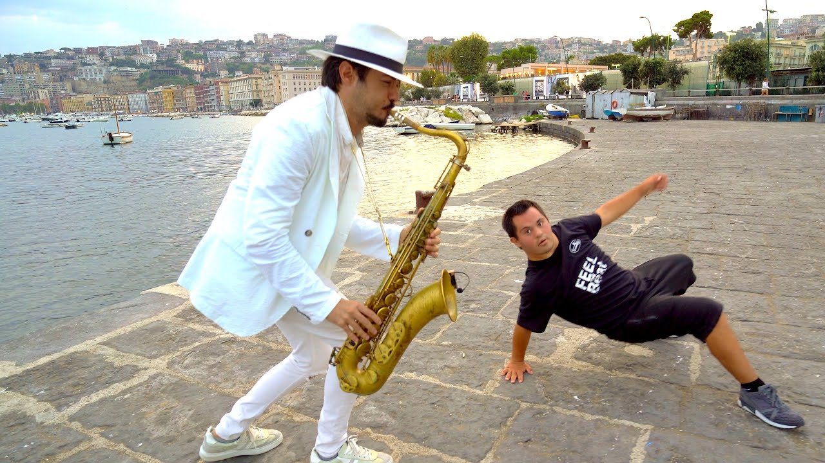
Notes:
Daniele Vitale spiller ”Faded” mens en mann med Downs danser til. Jeg synes det er flott å se disse to sammen. Fokuset her er at ALLE KAN BLI MED.
https://youtu.be/h_Q-swtwS2c dancing

Slide 34
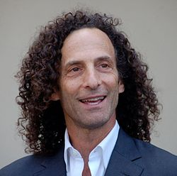
Notes:
Flott innspilling av My Heart Will Go On
https://youtu.be/4qzUJphkVZs
Wikipeidia:
Kenneth Gorelick, mest kjent under artistnavnet Kenny G (født 5. juni 1956 i Seattle, Washington, USA) er en av verdens mestselgende og mest kjente saksofonister og klarinettister. Han kaller seg selv for jazzmusiker, men spiller mest popballader som for eksempel «Songbird», «Moment» og «Forever in Love». Kenny G har også spilt saksofon på andre artisters album, som for eksempel Frank Sinatra, Toni Braxton, Katy Perry med flere. Han har fått en stjerne på Hollywood Walk of Fame.
https://youtu.be/4qzUJphkVZs

Slide 35
Notes:
Daniele spiller her mange kjente Disney sanger. Kjenner du dem igjen?
https://youtu.be/asPPuuK8iho

Slide 36
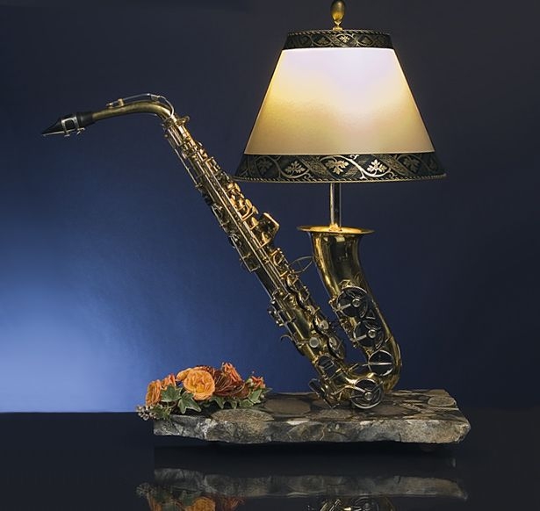
Notes:
En saksofon kan brukes til så mye…. En lampe…

Slide 37
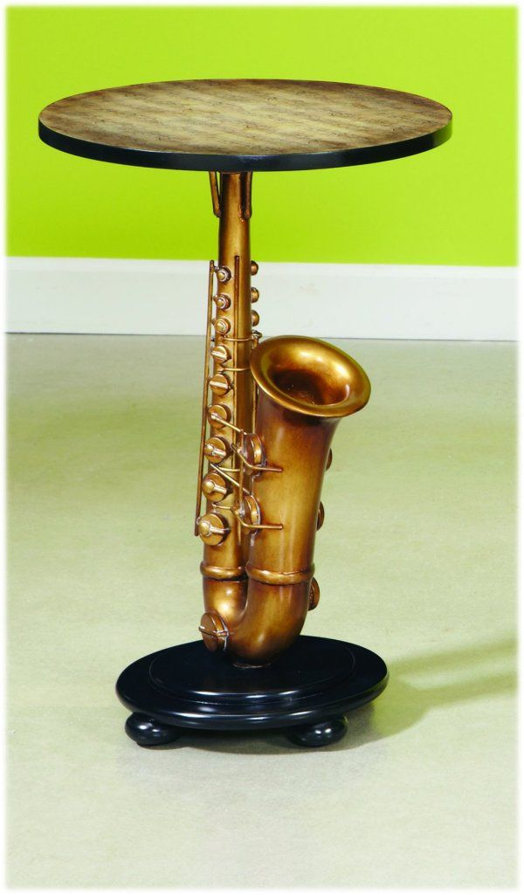
Notes:
Til et bord

Slide 38
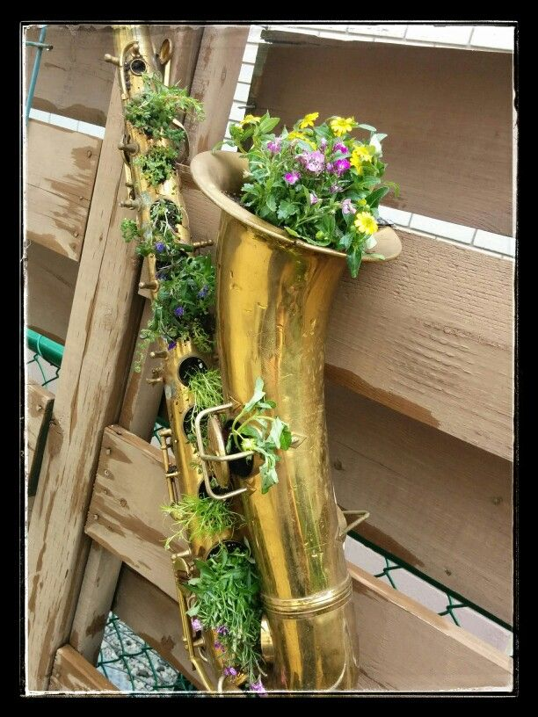
Notes:
blomsterpotte

Slide 39
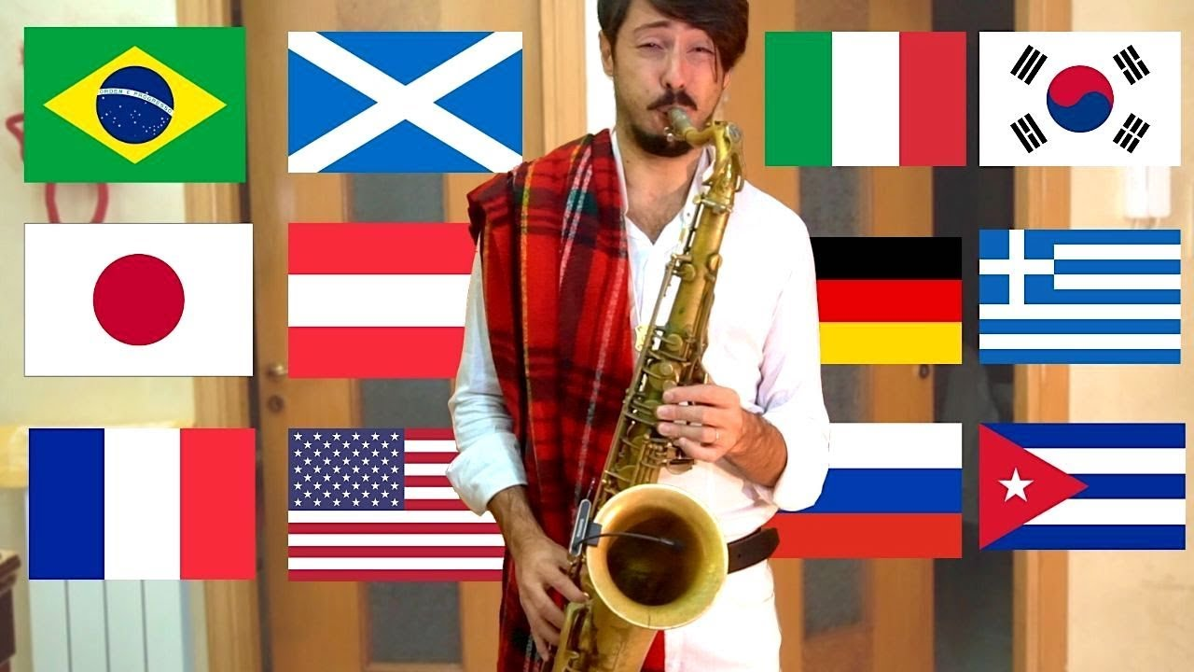
Notes:
Her er det Daniele Vitale som spiller typisk musikk fra 15 forskjellige land.
https://youtu.be/mHhiUn4Bw7o

Slide 40
Når en stjerne faller ned Er det skjebnens tråd du ser Da kan alt bli sant Som du har håpet på
Notes:
Syng med:
https://youtu.be/arlhtyz7Jvo

Slide 41
Er ditt hjerte fylt av tro På en drøm du vet er god Da vil alt bli sant, som du har ønsket nå

Slide 42
Skinner her Skjebnen vår er en venn Som våger å stå frem Med sine drømmer

Slide 43
Som et lyn fra himmelen blå Er det skjebnens tråd du så Det du ønsket, tar den fatt Den vil du få

Slide 44
Viktige ord Adolphe Sax Treblåser 8 forskjellige 25 hull Belgia
Notes:
La elevene være med å si orden. La dem gjerne si dem til en sidekameraten/læringspartneren – med en liten forklaring til ordet

Slide 45
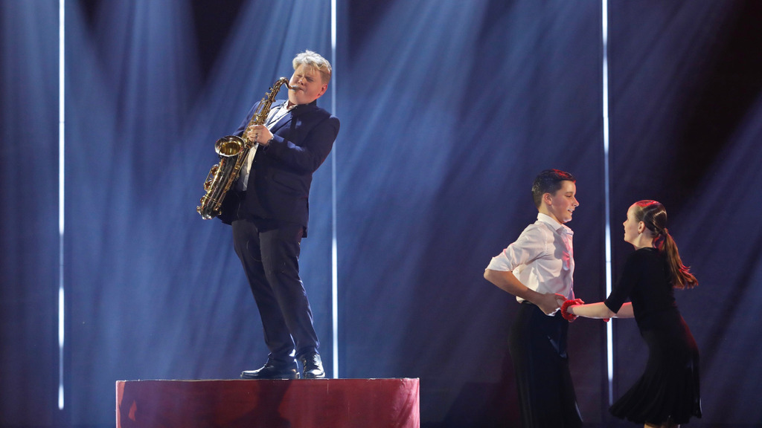
Lars Fotland Bøe
Notes:
Lars Fotland Bøe fra Jørpeland, var med i Norske talenter i 2019, - og kom helt til semifinalen. Han er bare 16år gammel, og sååå flink på saksofonen!!
Avsluttende video
https://youtu.be/8Je73jbiVss

Slide 46
Notes:
Her finner du en enkel Kahoot, med 10 spørsmål, med to svaralternativ, - som en rask avslutning på temaet ☺
https://create.kahoot.it/share/10-enkle-gitar/0b1a14a7-99a2-4d6f-af9e-95660ca328b0
Bli gjerne medlem av fb gruppen min. Der finner du flere undervisningstips:
Bondekone | Facebook

Slide 47
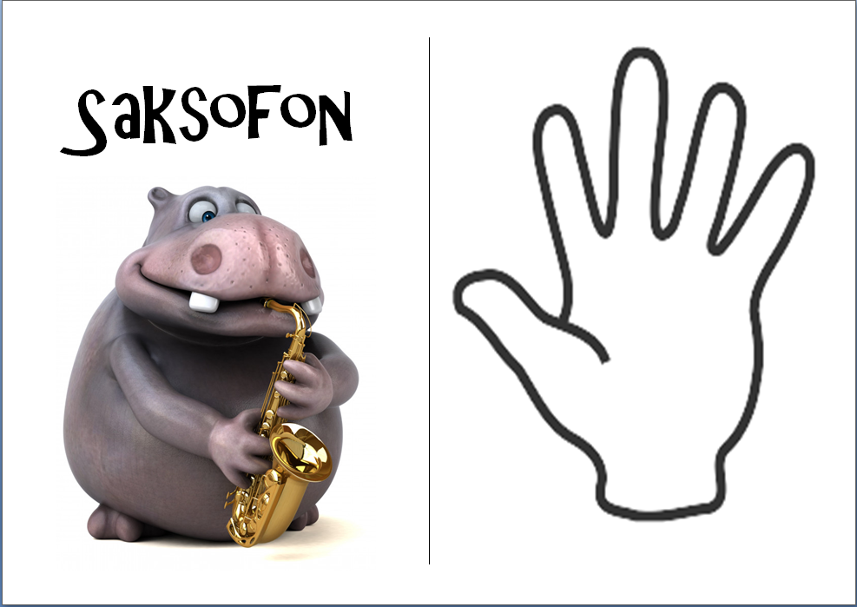
Notes:
Huskekort til Saksofon
Du finner ordkortet som Word-dokument på blgggeinnlegget.
Fyll inn de fem viktigste ordene i fingrene, og brett kortet.

